Slide 1


2025
Аналитический доклад
Докладчик：
Ван шэнвэй
Лу Ифань

Slide 2
Члены команды
Представление членов
01
02
Ван шэнвэй，Технический эксперт, отвечающий за анализ и обработку данных.
Лу Ифань，
Творческое планирование, ведущее дизайн контента и исследования пользователей.

Slide 3
Содержание
01
02
03
Обзор проекта
Сценарий игры
План миссии
04
05
06
CONTENTS
Разделение труда между членами команды
Источники ресурсов
Результаты работы
07
Резюме

Slide 4

01
PART
Презентация команды
POWERPOINT DESIGN

Slide 5

Разложение задач
01
02
03
Проведение исследований
Анализ данных
Подготовка доклада
Анкета дизайна, охватывающая предпочтения типа, графический стиль, элементы выбора игры и так далее.
Проводить опросы для аудитории в возрасте от 14 до 24 лет и собирать достоверные данные.
Проводится статистический анализ данных обследований и обобщается ключевая информация.
Интуитивно отображает предпочтения аудитории в графической форме, обеспечивая основу для разработки.
На основе результатов анализа составляются подробные аналитические отчеты.
Предложите целевые предложения, чтобы помочь в разработке и оптимизации визуальных романов.

Slide 6
Анализ конкурентов
Недостатки
Преимущества
Графический стиль унитарный, отсутствие инноваций, влияющих на визуальный опыт, трудно удовлетворить растущие визуальные потребности игроков.
Графический стиль унифицирован, отсутствие инноваций, влияет на визуальный опыт, трудно удовлетворить растущие визуальные потребности игроков, ограничивает расширение рынка.
Графический стиль унифицирован, отсутствие инноваций влияет на визуальный опыт, затрудняет удовлетворение растущих визуальных потребностей игроков, влияет на пользовательский опыт.
Сюжет богат, дизайн персонажей разнообразен, предлагает захватывающий опыт, привлекает большое количество игроков и повышает конкурентоспособность рынка.
Сюжет богат, дизайн персонажей разнообразен, предлагает захватывающий опыт, привлекает большое количество игроков, повышает конкурентоспособность рынка и пользовательскую вязкость.
Сюжет богат, дизайн персонажей разнообразен, предлагает захватывающий опыт, привлекает большое количество игроков, повышает конкурентоспособность рынка и пользовательскую базу.

Slide 7
Установление цели
01
02
Анализ предпочтений аудитории
Определение ключевых элементов
Углубленный анализ целевой аудитории 14 - 24 лет, чтобы определить ее предпочтения в визуальной литературе.
Предоставляя точные данные команде разработчиков, помогая создавать популярные визуальные романы.
Определите ключевые элементы развития визуального романа, такие как тип, стиль, интерактивность и так далее.
Опираясь на обратную связь аудитории, оптимизируйте дизайн продукта, чтобы повысить конкурентоспособность рынка.

Slide 8
Типы игр и цели
Цель разработки
Тип игры
”
Игра является визуальным романом, в основе которого лежит сюжет, и игрок влияет на направление истории, выбирая.
Такие игры фокусируются на драматическом опыте и подходят для игроков, которые любят захватывающие истории.
Разработан для создания визуальной художественной игры на фоне ИТ - индустрии.
Игра показывает разные концовки с помощью выбора карьеры, повышения квалификации и эмоционального взаимодействия.
Целевая аудитория
В основном для молодых игроков, интересующихся ИТ - индустрией.
Игра помогает игрокам понять ИТ - карьеру и эмоциональное развитие.

Slide 9
02
PART
Сценарий игры
POWERPOINT DESIGN

Slide 10
Основные сюжеты
Выбор профессии
Игроки могут выбирать профессиональные пути, такие как программисты, аналитики данных и т.д.
Различные карьерные пути имеют уникальные сюжеты и задачи, которые влияют на последующее развитие.
Повышение квалификации
Улучшение навыков посредством обучения и практики, таких как программирование, анализ данных и т. Д.
Повышение квалификации влияет на ход сюжета и конечный результат.
Эмоциональное взаимодействие
Игроки взаимодействуют с женщинами - хозяевами, одноклассниками, коллегами и другими персонажами.
Эмоциональное взаимодействие влияет на благосклонность персонажа и эмоциональный конец.

Slide 11
Развернутый сюжет
Многоконечный дизайн
Эмоциональный и профессиональный баланс
Игра имеет множество концовок, таких как технические эксперты, предпринимательский успех, эмоциональное блаженство и так далее.
Различные концовки определяются выбором игрока и развитием сюжета.
Выбор игрока
У каждого игрока есть несколько вариантов.
Выбор влияет на ход сюжета и конечный результат.
Игрокам необходимо найти баланс между эмоциональным и профессиональным развитием.
Сбалансированный результат влияет на конечный результат.

Slide 12
Диалог ролей
Одноклассники.
Одноклассники - друзья главного героя, которые обсуждают карьерные планы и жизненные мелочи.
Диалог с одноклассниками дает игрокам ссылку на выбор карьеры.
01
02
03
Главный герой
Учитель.
Главные герои - любопытные студенты ИТ - индустрии, ищущие карьерную ориентацию.
Диалог и выбор главных героев способствуют развитию сюжета.
Учитель дает игрокам профессиональные советы и рекомендации.
Советы учителя помогают игрокам лучше понять ИТ - индустрию.

Slide 13
03
PART
План миссии
POWERPOINT DESIGN

Slide 14
Первая неделя
Сбор и интеграция ресурсов
Разработка базовых программ
Сценарий и театральный дизайн
Время: 1 - я неделя (1 - 3 дня).
Задача: Сбор изображений, музыки, звуковых ресурсов.
Результат: Портфель ресурсов для изображений, музыки, звуковых эффектов.
Время: 1 неделя (4 - 7 дней).
Задача: Построить игровой фреймворк для реализации основных функций.
Результат: запускаемый игровой прототип
Время: 1 - я неделя (1 - 3 дня).
Задачи: Завершить основную линию сюжета, разветвленный сюжет, текст диалога, выбрать элемент.
Результат: Полный сценарий игры.

Slide 15
Вторая неделя
Тестирование и оптимизация
Время: 2 - я неделя (4 - 7 дней).
Задача: Тестировать игровые функции, оптимизировать пользовательский опыт.
Результат: окончательная версия игры.
Интеграция и оптимизация ресурсов
Время: 2 - я неделя (1 - 3 дня).
Задача: импортировать и оптимизировать ресурсы.
Результат: версия игры с интегрированными ресурсами.
Разработка программ и функциональное совершенствование
Время: 2 - я неделя (1 - 5 дней).
Задачи: Реализация системы с несколькими концами, системы навыков.
Результат: функциональная версия игры.

Slide 16
04
PART
Разделение труда между членами команды
POWERPOINT DESIGN

Slide 17

成员A
01
Обязанности
Отвечает за написание сценария, разработку программы, функциональную реализацию.
Убедитесь, что игровой сюжет последовательный и функционал работает нормально.
02
Инструменты
Используйте движок Ren 'Py, текстовый редактор.
Ren 'Py подходит для разработки визуальных романов, текстовый редактор для написания сценариев
03
Требования к квалификации
Нужны хорошие навыки программирования и создания сюжета.

Slide 18
Член B
Обязанности
Отвечает за сбор ресурсов, интеграцию ресурсов, тестирование и оптимизацию.
Убедитесь, что игра богата ресурсами и пользовательский опыт хорош.
Инструменты
Используйте программное обеспечение для редактирования изображений (например, GIMP), программное обеспечение для редактирования звука (например, Audacity).
GIMP используется для обработки изображений, Audacity - для редактирования звука.

Slide 19
05
PART
Источники ресурсов
POWERPOINT DESIGN

Slide 20
Ресурсы изображений
01
02
03
Рисование ролей
Справочная диаграмма
Авторское право на изображение
Источник: OpenGameArt、Itch.io。
Предоставление высококачественных бесплатных ресурсов для рисования ролей.
Источник: Unsplash、Pexels。
Предоставление ресурсов HD и бесплатных фоновых карт
Все графические ресурсы лицензированы бесплатно и доступны в коммерческих целях.

Slide 21

Звуковые ресурсы
Авторское право звука
Все аудиоресурсы лицензированы бесплатно и доступны в коммерческих целях.
Звуковые эффекты
Источник: Freesound、Zapsplat。
Предоставляет широкий спектр бесплатных звуковых ресурсов.
Фоновая музыка
Источник: OpenGameArt、Freesound。
Бесплатная фоновая музыка в различных стилях.

Slide 22
06
PART
Результаты работы
POWERPOINT DESIGN

Slide 23
Сценарий игры
01
02
03
Целостность пьесы
Богатство пьесы
Глубина сюжета
Завершение основного сюжета, разветвленного сюжета, текста диалога, выбранного элемента, финала.
Спектакль последовательный, логическая ясность.
Сюжет включает в себя множество вариантов карьеры и эмоциональных взаимодействий.
Различные варианты приводят к разным концам и увеличивают игровой игровой простор.
Углубленное изучение развития карьеры и эмоциональных отношений в ИТ - индустрии.
Это помогает игрокам думать о профессиональном и эмоциональном балансе.

Slide 24
Пакет ресурсов
Ресурсы изображений
Звуковые ресурсы
Объединение ресурсов
Содержит высококачественные графические ресурсы, такие как профилирование ролей и фоновые карты.
Стиль изображения унифицирован и соответствует игровой теме.
Включает фоновую музыку и звуковые ресурсы.
Высокое качество звука повышает игровое погружение.
Ресурсы полностью интегрированы с игрой.
Повышение общего качества игры.

Slide 25



Версия игры
Игровой прототип
Функциональность совершенна.
Окончательная версия
Запускаемая версия игры, включающая базовые функции.
Прототип демонстрирует основные рамки игры и игровой процесс.
Реализация многоконечной системы, системы навыков и других функций.
Улучшение функциональности повышает игровой уровень и интерес.
Совершенно функциональная, тестовая оптимизированная игра.
Поддерживает многоконечный и плавный игровой опыт.

Slide 26

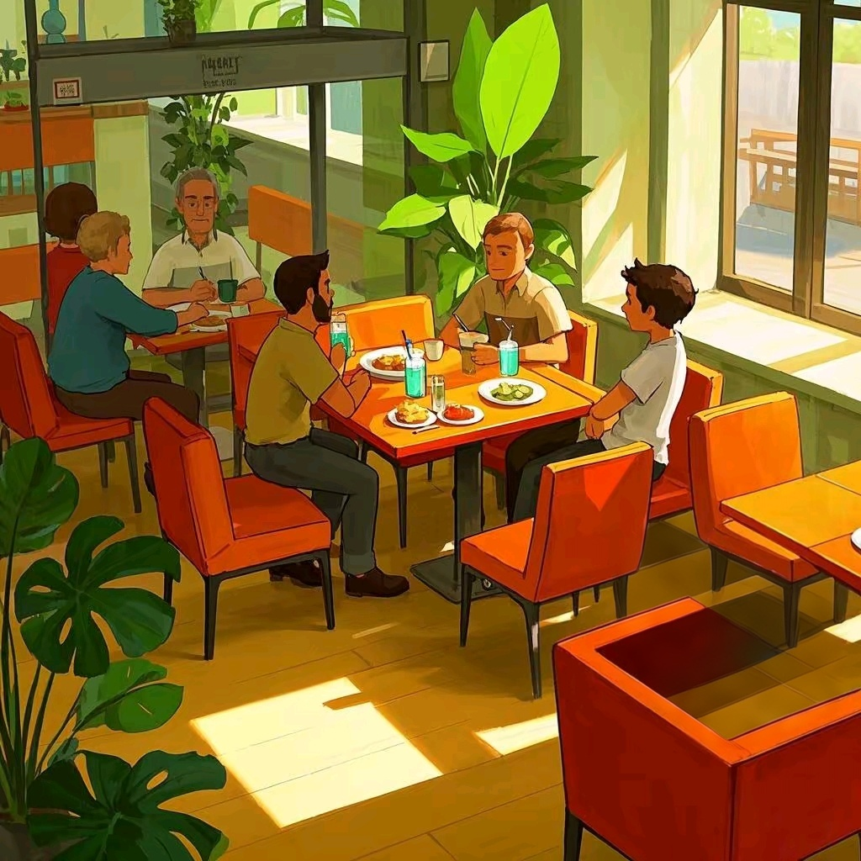
Изображения сцен, которые мы используем в игре

Slide 27
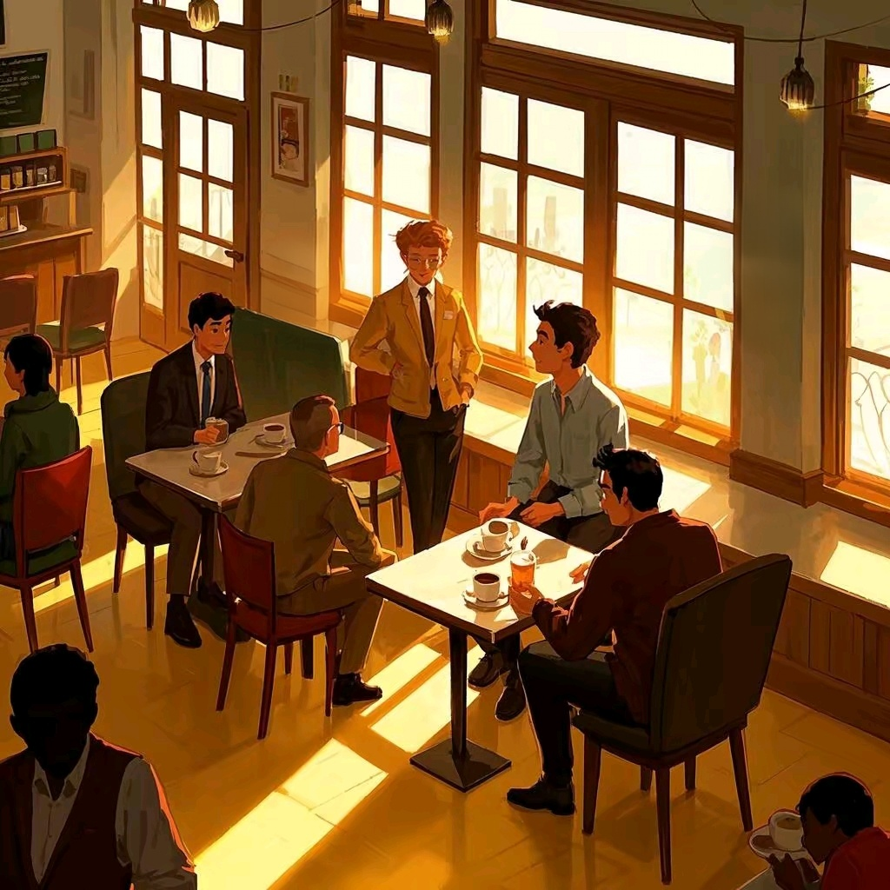
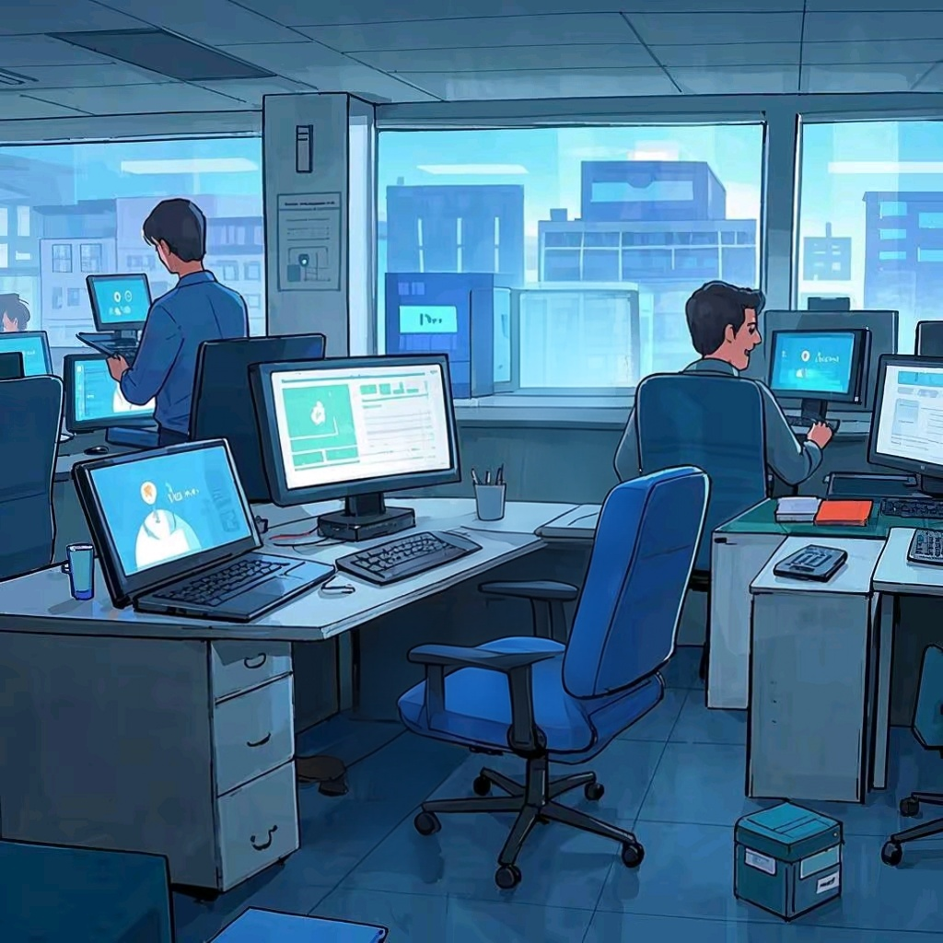

Slide 28
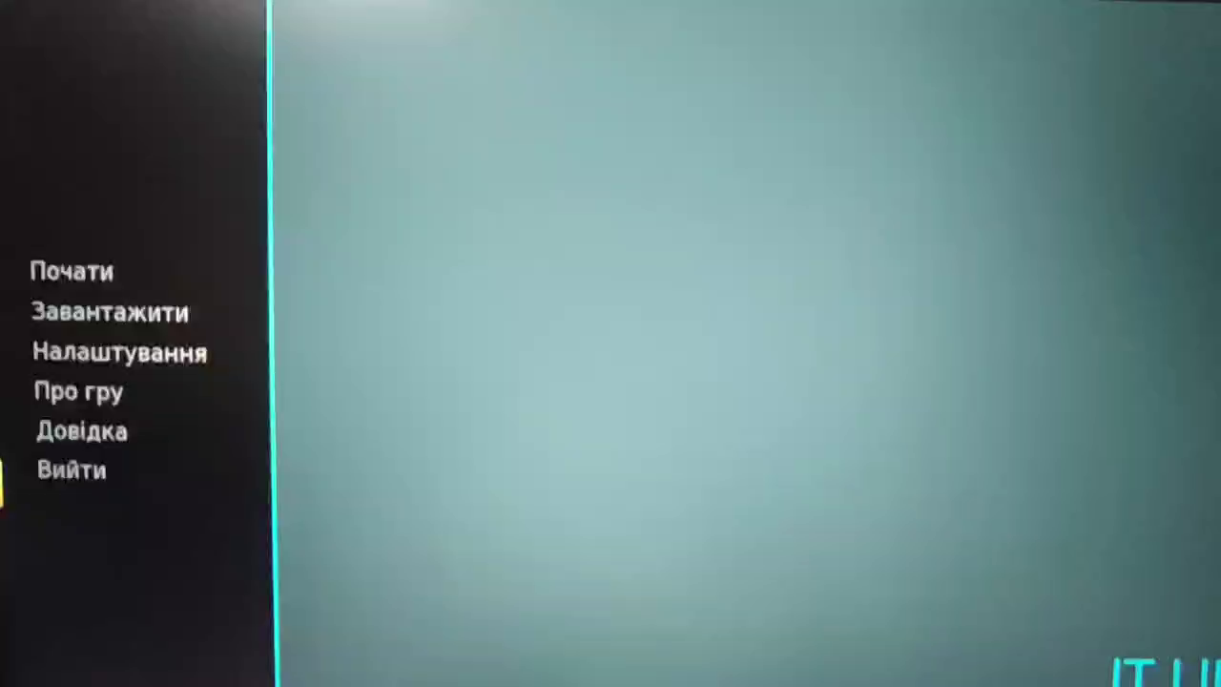

Slide 29
07
PART
Резюме
POWERPOINT DESIGN

Slide 30


Результаты проекта
Эффективное завершение разработки
Коллективная работа
Благодаря рациональному распределению задач и использованию ресурсов команда эффективно результаты превзошли ожидания.
завершает разработку игры в течение двух недель.
Ход осуществления проекта соответствует ожиданиям, а
Член A отвечает за разработку сценариев и программ, а член B отвечает за оптимизацию ресурсов и тестирования.
Члены команды выполняют свои обязанности, сотрудничают молча.
Значение проекта
Программа разработки игр улучшает возможности совместной работы и управления проектами.
Результаты проекта дают команде ценный опыт.

Slide 31

Проектные размышления
Опыт осуществления проектов
Рациональное распределение задач и рациональное использование времени являются ключом к успеху проекта.
Члены команды должны обладать хорошими навыками общения и сотрудничества.
Направление совершенствования
В будущие проекты могут быть включены дополнительные инновационные элементы.
Дальнейшая оптимизация процессов проекта и повышение эффективности разработки.
Личный рост
Повышение квалификации членов команды в ходе реализации проекта.
Индивидуальная профессиональная грамотность и умение работать в команде.

Slide 32
2025
Спасибо всем.
POWERPOINT DESIGN

